Slide 1
Für Bau-, Elektro- und Sanitärbetriebe in der Schweiz
Von der Anfrage zur Offerte, bevor der Auftrag kalt wird.
Eine Beispielpräsentation der TPAI GmbH für Geschäftsführer und Inhaber von Elektro-, Sanitär-, Heizungs-, Bauspengler-, Maurer- und Generalunternehmer-Betrieben mit 5 bis 60 Mitarbeitenden.
TPAI GmbH · Basel · 2026

Slide 2
Sie kennen den Moment, wenn das Telefon dreimal gleichzeitig klingelt.
Es ist 7:42 Uhr.
Auf der Linie 1: Frau Imhof, Wasserschaden, Küche, "es tropft auf den neuen Holzboden".
Auf der Linie 2: Ihr Polier von der Baustelle Riehen, der Lieferschein für den Boiler stimmt nicht.
Auf dem Handy: Eine WhatsApp-Sprachnachricht vom Architekten, drei Minuten lang, irgendwas mit Nachtrag.
In der Tür: Ihr Lehrling, der nicht weiss, ob er heute zur Stütz oder zum Mehrfamilienhaus.
Ihre Sekretärin ist im Krankenstand.
Sie selbst haben in 18 Minuten Termin in Pratteln.
Das ist nicht ein chaotischer Tag. Das ist ein Dienstag.

Slide 3

In Ihrer Branche entscheidet Geschwindigkeit über Marge.
Der Kunde, der morgens um 7 anruft, hat in der Regel ein Problem, das er heute gelöst haben will.
Wenn Sie ihn vor 9 Uhr zurückrufen, sind Sie der Held.
Wenn Sie ihn um 11 Uhr zurückrufen, hat er schon den nächsten in der Liste angerufen — und der war schneller.
Bei dringlichen Aufträgen ist die Erstreaktionszeit oft wichtiger als der Preis. Ein Stundensatz von CHF 145 wird gegen einen Stundensatz von CHF 165 gewählt, wenn der Zweite zwei Stunden früher zurückrufen kann.
Das ist kein Marketing. Das ist die Erfahrung jedes Servicechefs in jedem Schweizer SHK-Betrieb.

Slide 4
Drei typische Stellen, wo Marge verloren geht.
1. Telefonspitzen morgens und nach 17 Uhr.
Zwischen 7 und 9 Uhr: Notfälle, dringende Termine, neue Anfragen — alles gleichzeitig.
Zwischen 17 und 19 Uhr: Privatkunden, die jetzt erst Zeit haben, eine Offerte zu besprechen.
Beide Fenster sind genau dann, wenn Ihr Sekretariat nicht da ist oder Sie selbst auf der Baustelle stehen.
2. Baustellenkommunikation in Chats und Voicemails.
Ein Polier schickt drei Fotos. Eine WhatsApp-Sprachnachricht des Bauleiters. Eine Mail vom Architekten mit fünf Anhängen. Ein PDF mit handschriftlichen Notizen vom Bauherrn.
Was davon ist Auftrag, was Nachtrag, was Information, was reine Höflichkeit?
Bis das einer abends sortiert hat, ist die Hälfte nicht mehr aktuell.
3. Die Offerte, die im Kopf entsteht und nie auf Papier landet.
Sie waren auf der Baustelle. Sie wissen, was zu tun ist. Sie wissen, was es kostet.
Es bräuchte 90 Minuten am Schreibtisch, um es aufzuschreiben.
Diese 90 Minuten kommen erst am Sonntag — oder gar nicht.

Slide 5
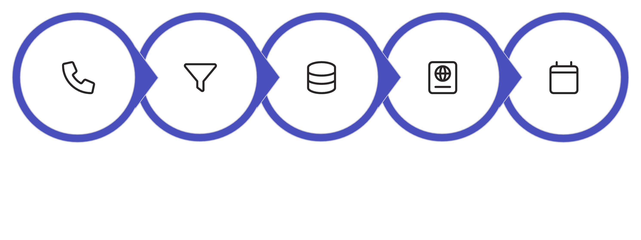

Was wir bei TPAI bauen — speziell für Bau, Elektro und SHK.
Wir bauen einen geführten Kanal entlang Ihres Auftragsflusses:
Auftragsdaten
Offertenentwurf
Anruf
Triage
Disposition
An jeder Stelle übernimmt TPAI die Datenarbeit. An jeder Stelle behalten Sie die Entscheidung.

Slide 6
Modul 1 — Notfall-Triage in unter 90 Sekunden.
Anna, unser Telefonassistent, beantwortet jeden Anruf, den Sie nicht annehmen können.
Sie spricht Schweizerdeutsch und versteht Schweizerdeutsch — auch wenn ein Bauleiter aus dem Berner Oberland anruft.
Bei jedem Anruf klassifiziert sie:
Wasserschaden / Heizungsausfall / Strom weg → Notfall, sofortige Eskalation, WhatsApp an Pikettperson, Bestätigung an Kunde mit voraussichtlicher Rückrufzeit.
Termin / Service / Inspektion → Ticketdaten erfasst, an Disposition.
Neue Anfrage / Offerte gewünscht → strukturierter Aufnahmebogen, Foto-Upload-Link, an Verkauf.
Lieferanten / Behörden / Sonstiges → in die richtige Mailbox, mit Kontext.
Der Geschäftsführer sieht die Notfälle binnen 90 Sekunden auf dem Handy. Der Polier muss nicht auf der Baustelle Anrufe entgegennehmen.

Slide 7
Modul 2 — Aufnahmebogen, der vollständig ist.
Wenn jemand für eine Offerte anruft, fragt Anna gezielt nach:
Das Ergebnis
Bei Ihnen kommt nicht "Frau Müller hat angerufen, irgendwas mit Heizung", sondern ein vollständiger Vorgang mit Adresse, Foto, Anliegen, Dringlichkeit und Rückrufpräferenz.
Adresse und Etage (relevant für Anfahrt und Material)
Art des Objekts (Wohnung, EFH, MFH, Gewerbe)
Beschreibung des Anliegens
Foto-Upload-Link per WhatsApp
Wunschtermin und Verbindlichkeit
Stammkundenstatus
Gewünschte Kontaktart
Der Verkauf kann sofort eine erste Einschätzung geben, ohne erst dreimal anzurufen.

Slide 8
Modul 3 — Offertenentwurf in 24 Stunden, nicht in einer Woche.
Nach jedem Vor-Ort-Termin diktieren Sie zwei bis drei Minuten in Ihr Handy:
"Mehrfamilienhaus Bahnhofstrasse 12, 4 Stockwerke, alte Schwerkraftheizung raus, Pelletheizung 70 kW rein, Tankraum als Pelletslager umnutzbar, Kunde ist Eigentümergemeinschaft, Sprecher Herr Lüthi, Termin Mitte August nicht vorher, Budget Richtung 95 Tausend, will Tropfen-System nicht, prüft auch Wärmepumpe als Alternative."
TPAI strukturiert daraus einen Offertenentwurf in Ihrer Vorlage, ergänzt aus Ihrer Preisdatenbank realistische Pauschalen, lässt offene Punkte als Klärungsmarker drin und legt eine PDF-Vorabversion in Ihrem System ab.
Sie öffnen am Abend, korrigieren 10 bis 15 Prozent, geben frei. Die Offerte ist am Morgen beim Kunden.
Bei drei Offerten pro Woche sparen Sie sich rund vier Stunden Schreibtischzeit — und Sie sind bei kalten Anfragen häufiger der Erste.

Slide 9

Modul 4 — Disposition ohne tägliches Telefonchaos.
TPAI verbindet sich mit Ihrer Bestandssoftware (Vertec, Bexio, SORBA, Werkli, OPAL Bau, Sage, MEDIA Soft, etc.).
Aus Aufträgen, Verfügbarkeiten und Skills erzeugt das System einen Tagesplan-Vorschlag, den Ihr Disponent in unter zehn Minuten finalisiert.
Bei kurzfristigen Notfällen schlägt TPAI direkt zwei mögliche Umverlegungen vor — der Disponent entscheidet, der Monteur sieht den geänderten Tagesplan auf dem Handy.
Was vorher 45 Minuten Telefonieren war, wird ein Klick.

Slide 10
Modul 5 — Rapport, der vor dem nächsten Auftrag fertig ist.
Auf der Heimfahrt diktiert der Monteur drei Sätze: was gemacht, welches Material, wie lange, was offen.
Vorher vs. nachher
Der Polier sieht abends nicht 14 unfertige Rapporte, sondern 14 fertige Rapporte mit drei Klärungsfragen.
TPAI strukturiert in Ihren bestehenden Rapport, ergänzt automatisch Stunden, fragt nur dort nach, wo eine echte Lücke ist.

Slide 11

Modul 6 — Nachträge, die nicht vergessen gehen.
Auf der Baustelle wird gesprochen: "Können Sie das auch noch?"
Der Monteur sagt ja, baut es ein, vergisst es zu rapportieren.
Drei Wochen später kommt die Schlussrechnung — ohne den Nachtrag. Marge weg.
TPAI hört bei Sprachrapporten auf Stichworte ("zusätzlich", "auch noch", "Bauherr wollte spontan") und legt automatisch einen Nachtragsentwurf an.
Bei einem typischen SHK-Betrieb mit 25 Mitarbeitenden sind das zwischen CHF 3'000 und CHF 8'000 pro Monat, die vorher unsichtbar verloren gegangen sind.

Slide 12
Mini-Fallstudie: Sanitär-/Heizungsbetrieb, 18 Mitarbeitende, Region Basel.
Ausgangslage vor dem Pilot
Nach 8 Wochen Pilot
Inhaber nimmt morgens zwischen 6:30 und 8:30 fast jeden Anruf selbst an
Sekretariat 80 %, Hauptlast bei einer Person, Krankheitstage = Chaos
Offerten dauern im Schnitt 6 Werktage
Geschätzte Conversion bei Neukundenanfragen: 35 %
Erste Reaktionszeit bei Mailanfragen: 11 Stunden Median
Anrufe morgens werden zu 92 % von Anna gehandhabt, der Inhaber sieht eine sortierte Liste um 9:15
Sekretariat fühlt sich entlastet, übernimmt jetzt Verkaufsunterstützung
Offerten gehen im Schnitt 28 Stunden nach dem Termin raus
Conversion bei Neukundenanfragen: 51 %
Erste Reaktionszeit bei Mailanfragen: 22 Minuten Median
Wirtschaftlich gemessen
+CHF 41'000 zusätzlicher Umsatz im Pilotzeitraum (8 Wochen) durch zuvor verlorene Anfragen
Geschätzte Einsparung Bürokosten: CHF 3'200 pro Monat (Sekretariat muss nicht mehr aufgestockt werden)
Inhaber-Stunden im Büro: minus 11 pro Woche
Das sind reale Werte aus einem Pilotbetrieb in der Region. Wir nennen den Namen erst, wenn ein Pilot bei Ihnen läuft und Sie ein zweites, nicht-konkurrierendes Beispiel hören wollen.

Slide 13
Was Sie sich konkret sparen — pro Quartal gerechnet.
Bei einem mittleren SHK- oder Elektrobetrieb mit 15 bis 25 Mitarbeitenden ist die Spanne der Einsparungen pro Quartal:
70 bis 120 Stunden Geschäftsführungszeit (= zwischen CHF 14'000 und CHF 24'000 bei kalkuliertem GF-Stundensatz)
CHF 8'000 bis 25'000 zusätzlicher Umsatz durch schnellere Erstreaktion und weniger Anfrageverlust
CHF 4'000 bis 12'000 zurückgewonnene Marge durch saubere Nachträge und vollständige Rapportierung
Eine vermiedene Sekretariatsaufstockung bei wachsendem Auftragsvolumen
In Summe: zwischen CHF 25'000 und CHF 60'000 pro Quartal — bei einer Lösung, die zwischen CHF 690 und CHF 1'800 pro Monat kostet.

Slide 14
Datenschutz und Verträge — speziell bei Baustellen.
Wir verstehen, dass auf Baustellen Daten von Architekten, Bauherrschaften und Subunternehmern gleichzeitig verarbeitet werden.
Konkret heisst das bei TPAI:
Schweizer Hosting, revDSG-konform.
Ein klarer Auftragsverarbeitungsvertrag, der auch für Generalunternehmer und Architekten unterschriftsreif ist.
Rollenbasierte Sichten: Der Polier sieht Baustellen-Vorgänge, nicht das Sekretariat. Der Verkauf sieht Offerten, nicht Lohndaten.
Löschfristen, die zu Ihrem Aufbewahrungskonzept passen, nicht zu unseren AGB.
Audit-Log für jede automatische Aktion: Wer hat was wann gemacht — die KI auch.
Wenn ein Bauherr fragt "Wer hat meine Daten?", können Sie es ihm beantworten — auf einer Seite A4.

Slide 15
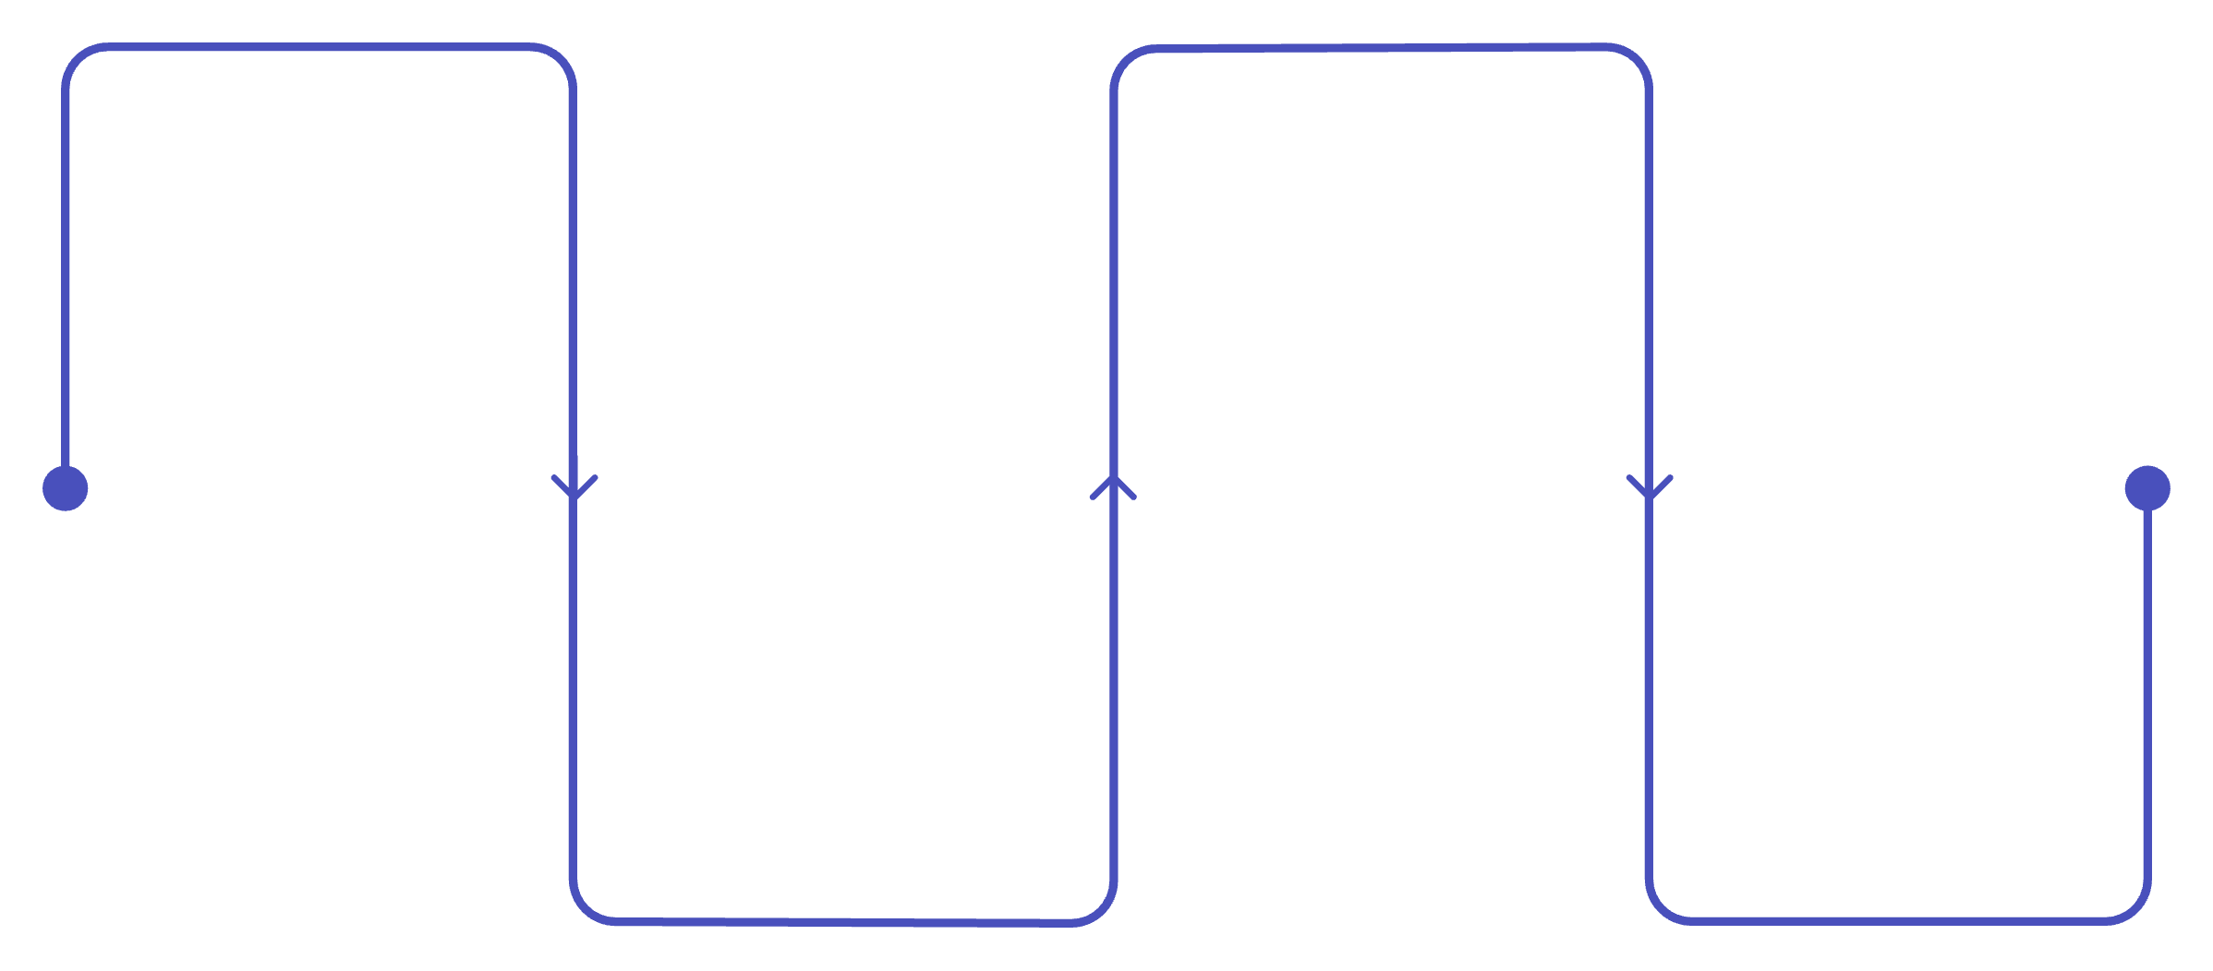
Pilot in 14 Tagen — Bau, Elektro, SHK.
Tag 1
Tag 6
Vor-Ort-Analyse, 90 Minuten
Live-Schaltung parallel
Tag 2–5
Tag 7–14
Aufbau von Anna mit Regeln
Tagesreviews und Bilanz
Tag 1 (vor Ort, 90 Minuten): Wir hören Ihrem Disponenten zu. Wir hören Ihrem Sekretariat zu. Wir schauen Ihre Auftragsdurchläufe an. Wir versprechen nichts, was wir nicht zeigen können.
Tag 2 bis 5: Wir bauen Anna mit Ihrer Begrüssung, Ihren Notfallregeln, Ihrer Pikettlogik, Ihren Standardterminfenstern.
Tag 6: Live-Schaltung, parallel zum bestehenden Telefon. Sie wählen Ende der Woche, ob umgeleitet wird oder nicht.
Tag 7 bis 13: Tagesreviews. Was hat Anna falsch klassifiziert? Was war richtig? Anpassungen werden über Nacht eingebaut.
Tag 14: Bilanz. Wir zeigen Ihnen Zahlen, nicht Slides. Sie entscheiden frei.

Slide 16
Drei Einwände, ehrlich beantwortet.
"Unsere Aufträge sind zu individuell für KI."
Stimmt — und genau deshalb automatisieren wir nicht den Auftrag, sondern die Datenarbeit drumherum. Anna nimmt nicht den Notfall ab. Anna sortiert ihn so, dass der Inhaber den Notfall in 90 Sekunden hat statt in 90 Minuten.
"Wir haben schon eine Branchensoftware."
Perfekt. Vertec, SORBA, Werkli, OPAL, Sage — wir setzen darauf auf, nicht daneben. Die Integration ist Teil des Pilots, nicht ein Folgeprojekt.
"Was, wenn es ausfällt?"
Anna läuft auf zwei redundanten Systemen. Bei Ausfall springt automatisch eine klassische Mailbox-Aufnahme ein, die wir im Hintergrund trotzdem auswerten. Ein Pilotbetrieb hatte in 8 Wochen einen einzigen 11-minütigen Ausfall — kein Anruf ging verloren.

Slide 17
Der Schritt jetzt.
Wir kommen 90 Minuten vorbei, mit einem Notebook und einem Kopfhörer.
Wir hören uns Ihren Auftragsfluss an — vom ersten Klingeln bis zur Schlussrechnung.
Wir sagen Ihnen ehrlich, wo TPAI Sinn macht und wo nicht.
Falls ja: 14 Tage Pilot, kostenlos, mit Zahlen.
Falls nein: ehrliches Wort, ein Kaffee, gut.

Slide 18
Kontakt.
TPAI GmbH — Timo Petri AI ServicesBasel, Schweiz
kontakt@tpai.ch
+41 (0) ...
Termin direkt buchen: tpai.ch/kontakt

